Slide 1





Ingeniería en Informática
Sede Padre Alonso de Ovalle
PROYECTO FINAL DE TÍTULO
SOFTWARE RENDIBUS
Software para digitalización del proceso de recaudación de ingresos diarios en las rutas de los viajes interurbanos de Interbus
Proyecto para Optar al Título de Ingeniero en Informática
Santiago, noviembre 2025
CAPSTONE

Slide 2





Rendibus
David Cuevas Salgado
Arquitectura.
Api rest.
Líder del proyecto.
Pruebas
José Quiroz García
ROLES ASIGNADOS
Frontend
Backend
Integración de servicios
Alexis Vidal Marquina
Documentación.
Diseño.
Base de datos.
Servicio de nube

Slide 3


DESCRIPCIÓN DEL PROYECTO
SITUACIÓN ACTUAL
La empresa de transporte interurbano carece de un sistema automatizado para registrar la recaudación de tripulaciones, dificultando la digitalización de planillas y afectando el seguimiento financiero.
SOLUCIÓN PROPUESTA
Desarrollar un software web responsivo que digitaliza y gestiona automáticamente las planillas de recaudación de unidades de transporte, utilizando inteligencia artificial para mejorar la eficiencia y reducir errores.
Rendibus

Slide 4

Rendibus
OBJETIVO GENERAL
Crear una aplicación web responsiva que facilite el registro y generación de datos para la empresa InterBus.
OBJETIVO ESPECÍFICOS
Definir la metodología de desarrollo.
Diseñar un producto corporativo.
Rediseñar la planilla de recaudación.
Implementar OCR en la nube.
Desarrollar una API REST propia.
Ejecutar pruebas funcionales.
Desplegar información.
Crear un MVP adecuado.

Slide 5

ALCANCES
Digitalización de planillas de recaudación de rutas.
Extracción de datos de la planilla.
API REST para integración entre frontend, backend y el servicio de nube.
Aplicación web responsiva.
Optimización de tiempos en procesamiento de datos.
Potencial escalabilidad de servicios.
Extracción de datos digitalizados in situ.
Rendibus

Slide 6

LIMITACIONES
Plazos acotados de desarrollo.
Dependencia de un servicio de nube en vez de entrenar un modelo propio aunque a mayor costo.
Procesamiento asincrónico de las solicitudes de extracción de los datos.
La calidad de las imagenes es relevante para la extracción de datos.
Legibilidad de los datos escritos.
Operativamente, el sistema asume que lo ingresado a la planilla es válido.
Rendibus

Slide 7

METODOLOGIA DE DESARROLLO IMPLEMENTADA
MÉTODO TRADICIONAL
Diseño
Diseño
Programación
Puesta en
Marcha
Planemiento
Planeamiento
Análisis
Pruebas
¿PORQUÉ?
El equipo de desarrollo es acotado y la estructura no se ajusta para trabajar con otras metodologías como ágil.
El requerimiento es especifico, por tanto no hay espacio para hacer cambios.
Limitaciones de tiempo.
Rendibus

Slide 8


COSTOS DEL PROYECTO
Tomando como base 3 meses de ejecución, considerando sueldos, costos fijos y servicio Azure, el costo se encuentra en un rango entre CLP 8,8 millones y CLP 15,1 millones, dependiendo del nivel salarial.
Si se considera un margen de contingencia del 15% sobre lo estimado, el costo total se desplaza a un rango de CLP 10,1 millones y CLP 17,4 millones.
Rendibus

Slide 9



FASE 1
CRONOGRAMA
Planificación inicial
Levantamiento de requerimiento
Prototipos
Arquitectura / BD
Fecha: 11 agt - 5 oct de 2025
FASE 2
Desarrollo frontend / backend
API REST
OCR (Azure CEM)
Pruebas
Documentación
14 Semanas
Fecha: 29 sept - 9 nov de 2025
FASE 3
Pruebas de aceptación
Informe Final / Video
Presentación
Cierre y entrega
Rendibus
Fecha: 27 oct - 16 nov de 2025

Slide 10
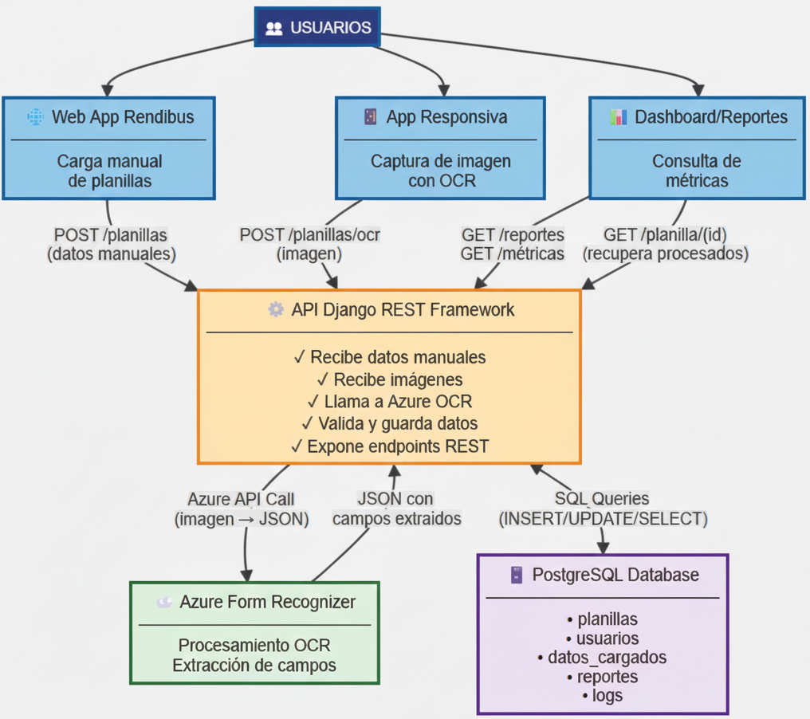

ARQUITECTURA DEL SOFTWARE
Rendibus

Slide 11
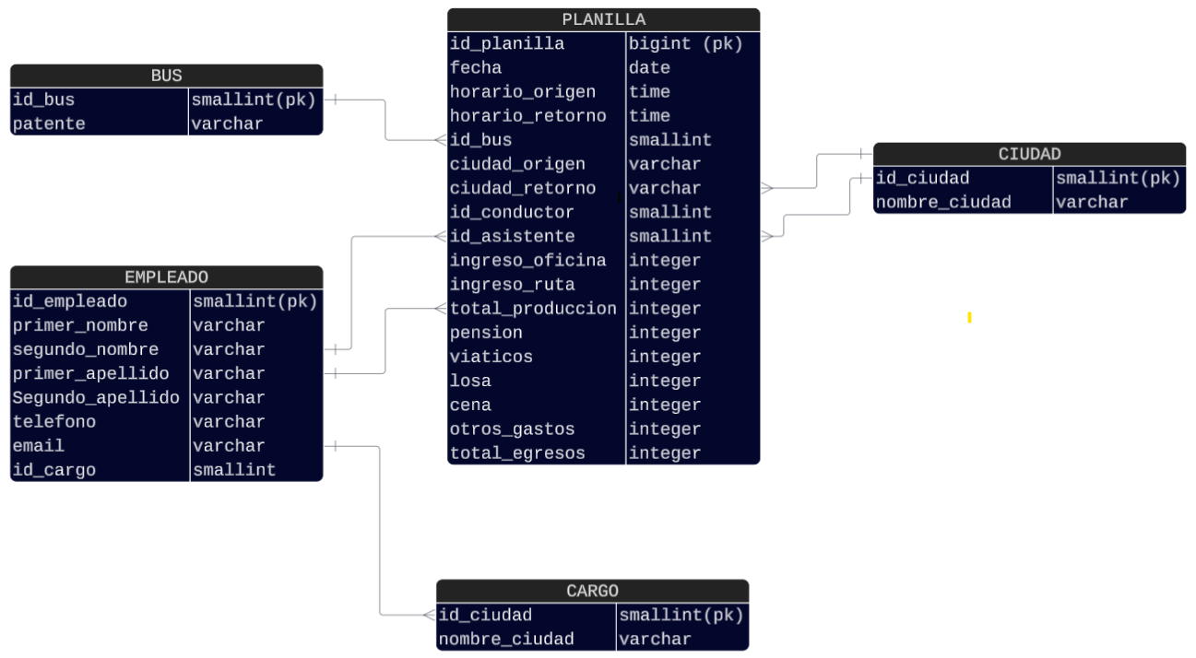

MODELO DE DATOS
Rendibus

Slide 12

















TECNOLOGIAS UTILIZADAS
BACKEND
BASE DE DATOS
FRONTEND
SERVICIO DE IA
PROTOTIPADO
API REST
COLABORATIVAS
Rendibus

Slide 13

DEMOSTRACION DE RESULTADOS DEL PROYECTO
Rendibus

Slide 14

RESULTADOS OBTENIDOS
Inicialemente no se consideró crear un dashboard de métricas sobre la información tratada.
En consecuencia, la aplicación tuvo un alcance mayor.
Los tiempos de desarrollo no fueron alterados.
Los obstaculos que se presentaron pudieron ser abordados, aunque esto si causó retrasos en el cronograma.
La comunicación del equipo para el desarrollo del proyecto fue fundamental.
Rendibus

Slide 15


Rendibus
OBSTACULOS PRESENTADOS
La discución sobre el diseño del producto y su alcance tomó tiempo para lograr los objetivos trazados.
Tiempo de aprendizaje en el uso del servicio de Azure.
Rediseño reiterado de la planilla.
Reentrenamiento del modelo OCR.
Procesamiento de datos extraidos desde la API a la aplicación.
Problemas con el cumplimiento con la carta gantt.
Retrasos en la base de datos de la aplicación.

Slide 16

PREGUNTAS DE LA COMISION

Slide 17

Muchas gracias

